Slide 1
Secretaría de minas
Rendición de cuentas
2017

Slide 2
FISCALIZACIÓN MINERA

Slide 3
TÍTULOS MINEROS VIGENTES
Número de títulos vigentes enero 2017:
1392
Número de títulos vigentes diciembre 2017:
1329
Entre enero y diciembre de 2017 se presenta una disminución de 63 títulos mineros.
El número de títulos a cargo de la Gobernación presenta variaciones por la terminación e inscripción en el Registro Minero Nacional de los Títulos Mineros.
Total de títulos y obligaciones según la etapa contractual
ETAPA CONTRACTUAL | OBLIGACIONES CONTRACTUALES
Títulos en Exploración: 48 | Canon superficiario, póliza minero ambiental y Formato Básico Minero
Títulos en Construcción y Montaje: 254 | Canon superficiario, licencia ambiental, póliza minero ambiental y Formato Básico Minero
Títulos en Explotación: 1027 | Pago de regalías, licencia ambiental, póliza minero ambiental y Formato Básico Minero

Slide 4
TÍTULOS MINEROS VIGENTES
MODALIDAD | TOTAL DE TÍTULOS POR MODALIDAD
AUTORIZACIÓN TEMPORAL | 103
CONTRATO DE CONCESIÓN (D 2655) | 144
CONTRATO DE CONCESIÓN (D 2655)\ CONTRATO DE CONCESIÓN (L 685) | 4
CONTRATO DE CONCESIÓN (L 685) | 746
CONTRATO EN VIRTUD DE APORTE | 10
LICENCIA DE EXPLORACIÓN | 105
LICENCIA DE EXPLORACIÓN\ CONTRATO DE CONCESIÓN (L 685) | 27
LICENCIA DE EXPLORACIÓN\ LICENCIA DE EXPLOTACIÓN | 3
LICENCIA DE EXPLOTACIÓN | 103
LICENCIA DE EXPLOTACIÓN\ CONTRATO DE CONCESIÓN (L 685) | 12
LICENCIA ESPECIAL DE MATERIALES DE CONSTRUCCIÓN | 24
PERMISO | 8
PERMISO\ CONTRATO DE CONCESIÓN (D 2655) | 1
PERMISO\ CONTRATO DE CONCESIÓN (L 685) | 2
RECONOCIMIENTO PROPIEDAD PRIVADA | 18
REGISTRO MINERO DE CANTERAS | 19
TOTAL | 1329
Distribución de títulos mineros por modalidad

Slide 5
TÍTULOS MINEROS PRIORIZADOS
3 PROYECTOS PINES: GRAMALOTE TÍTULO 14292, QUEBRADONA TÍTULO 5881 Y CONTINENTAL TÍTULO 7495
52 CANTERAS
TÍTULOS MINEROS CON CERTIFICADO DE EXPLOSIVOS OTOGADO
Para el cumplimiento de la función como delegada de Fiscalización Minera se han suscrito convenios con el Politécnico Jaime Isaza Cadavid y con la Universidad de Antioquia con la cual se busca cumplir las metas impuestas en la presente vigencia.
Adicionalmente, se ha realizado un trabajo de atención directa a los titulares mineros, revisando las situaciones particulares, a fin de dar trámite de fondo a las solicitudes pendientes.

Slide 6
ACTUACIONES ADMINISTRATIVAS
ACTIVIDADES FISCALIZACIÓN MINERA | AVANCE 27/12/2017
Conceptos Técnicos | 1378
Inspecciones de campo | 1137
Actos administrativos-evaluaciones jurídicas | 1875

Slide 7
ACTOS ADMINISTRATIVOS
Hasta la fecha se han realizado 31 Resoluciones de caducidad, 9 de las cuales se encuentran proyectadas.

Slide 8
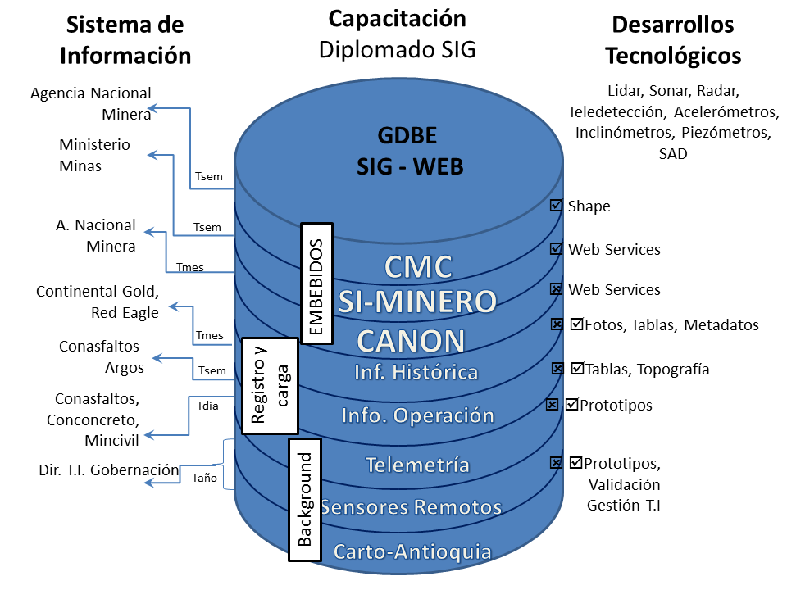
PLATAFORMA TECNOLÓGICA
El día 27 de marzo de 2017, se realizó un acto protocolario para la presentación de la plataforma tecnológica adaptada por la Gobernación de Antioquia y los avances logrados en el desarrollo de la misma para el “Plan Piloto de Monitoreo de Riesgos” asociado a la actividad minera y “Firma del Memorando de Entendimiento” con las empresas y titulares mineros, que harán parte de este proyecto.
Con la implementación de este Sistema de Monitoreo, se buscaba fiscalizar, monitorear y controlar algunos riesgos en las actividades mineras y la generación de alertas, así como implementar herramientas tecnológicas que permitan prevenir posibles accidentes y situaciones que puedan afectar la integridad humana. Las empresas que hacen parte del plan piloto son:
CANTERAS DE COLOMBIA-ARGOS
RED EAGLE MINIG
CONASFALTOS
CARBONES SAN FERNANDO
MINCIVIL
CONCONCRETO
CONTINENTAL GOLD

Slide 9
PLATAFORMA TECNOLÓGICA
    Sistema de Información: SIMA-Sistema Minero de Antioquia
Objetivo:
Generar un Sistema de Información Minera de Antioquia, creando una plataforma que permita articular la información entre el Gobierno Nacional, el Departamental, las Corporaciones Autónomas Regionales, las Áreas Metropolitanas y los municipios donde se realice esta actividad; Fortalecer la actividad de fiscalización minera, producir bases de datos dinámicas, mejorar la calidad de los datos, facilitar la toma de decisiones y el control de la actividad minera en el territorio. Todo lo anterior pretendía obtener los siguientes beneficios:
SIMA, está conformado por tres módulos: información de títulos mineros, monitoreo de sensores e información geográfica.

Slide 10
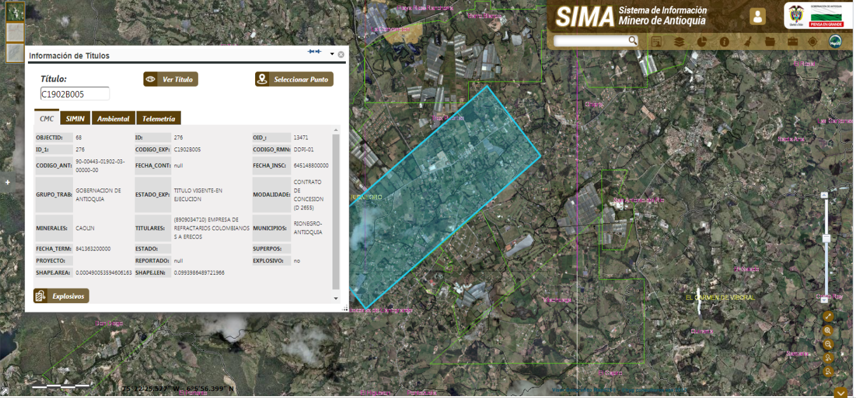
PLATAFORMA TECNOLÓGICA
1. Información de títulos mineros: módulos que permite acceder a la información asociados a un título minero en los que se puede realizar la consulta de Información General del Títulos Minero en el catastro minero Colombiano (CMC), Información Minera Colombiana (SI.MINERO), Información Ambiental (SIRENA) y la información de Telemetría que ha sido implementada en un título minero.

Slide 11
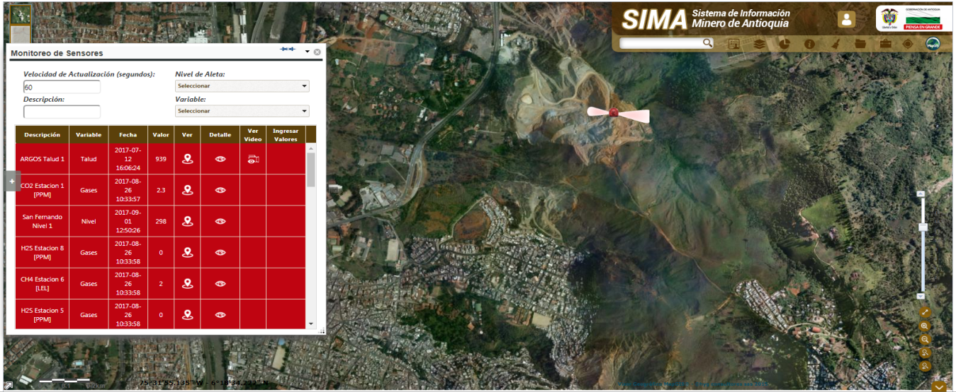
PLATAFORMA TECNOLÓGICA
2. Monitoreo de sensores: permite el monitoreo del nivel del cuerpos de aguas, la calidad de la atmósfera minera y el movimiento de taludes en los diferentes títulos que se implementaron los prototipos, para medir los riesgos asociados con la actividad minera.

Slide 12
PLATAFORMA TECNOLÓGICA
3. Información geográfica: visor geográfico que presenta las capas de información minera de Antioquia según los diferentes análisis
Con el Plan Piloto de las Tecnologías se busca sistematizar la fiscalización en Antioquia, en alianza con la Agencia Nacional Minera por medio de dispositivos electrónicos como tabletas, lo cual permitirá facilitarlos procesos e seguimiento y control de los títulos mineros. En el momento se está en el proceso para firma del convenio para el uso del aplicativo que tendrá entre otros los siguientes beneficios:
Agilidad en el diligenciamiento del acta visita de fiscalización y exportable en pdf al SIMA.
Registro fotográfico de la visita
Sistema GPS basado en Glonas precisiones entre 3 y 5 metros.
Generar programación de visitas
Sistema Antifraude
El Ministerio de Minas en memorando de “concepto de recursos adicionales para desarrollos tecnológicos para mejorar la eficiencia y seguimiento a las obligaciones, control las producción y monitoreo de zonas de riesgo” aprobó recursos para continuar con este proyecto.

Slide 13
REACCIÓN INMEDIATA DE PREVENCIÓN DEL RIESGO
Se realizó visita de fiscalización geotécnica a 21 canteras de 52 priorizadas e identificadas con riesgo ambiental, encontrándose en algunas lo siguiente:
No se llevan a cabo actividades de explotación minera ni de mantenimiento, lo que representa un riesgo de deslizamiento e inestabilidad.
Se realizan operaciones antitécnicas ya que su actividad no se desarrolla conforme al programa de trabajos y obras aprobado.
No se cuenta con estudios geotécnicos, hidrológicos e hidrogeológicos.
Se visitaron 6 canteras ubicadas sobre la autopista Medellín-Bogotá encontrándose que todas las operaciones se encuentran en inactividad ordenada por la autoridad ambiental. Con esta situación, se verificó que no se realiza el debido mantenimiento de los taludes, los canales perimetrales de drenajes y las vías internas, ya que se presentan en condiciones de deterioro e inestabilidad.
Se han realizado visitas de seguimiento y verificación a todos aquellos títulos en los que se han presentado accidentes, y se han designado comités de expertos con el propósito de indagar causas de incidentes y exigir el cumplimiento de la normativa.

Slide 14
ALIANZA COMITÉ ÉLITE DE EXPLOSIVOS
Se hicieron seguimientos a títulos mineros a los que se otorgó explosivos para el año 2017, se realizaron visitas en los municipios de Segovia y Remedios, algunas de las cuales contaron con el acompañamiento del Ejército Nacional y el Departamento del Control y Comercio de Armas-DCCA. Dirección Control Comercio de Armas del Ejército Nacional quien acompaña las visitas de verificación e inspección.
Se requirió a 85 titulares mineros información sobre el estado actual del consumo de explosivos, fechas de realización y ejecución de cada voladura y protocolos de voladura para cada tipo de explotación minera. Con el fin de vincular a los alcaldes y corporaciones ambientales de los diferentes municipios, se les ha oficiado para que hagan parte del seguimiento e inspección de explosivos.
Se creó el “Procedimiento Para Manejo De Explosivos En Labores Mineras” que exige la realización de visita de fiscalización minera para aquellos títulos mineros que solicitan explosivos para el año 2018, con el cual se realiza:
Evaluación documental
Visita de verificación y seguimiento al uso de explosivos
Concepto técnico de explosivos
Certificado de uso y consumo de explosivos

Slide 15
PROCEDIMIENTO PARA MANEJO DE EXPLOSIVOS EN LABORES MINERAS - VISITAS
En las visitas de fiscalización, se revisa lo siguiente:
Factura de venta de material explosivo, emitida por INDUMIL Colombia, donde se observen la cantidad de material explosivo y accesorios y la cantidad recibida y puesta en polvorines.
Las actas de voladuras también llamadas por el Departamento Control Comercio de Armas Municiones y Explosivos como “actas de quema”, donde se refleja las cantidades del material utilizado y gastado por voladura.
Los libros de control del gasto diario de explosivos y posteriormente se realiza el inventario para verificar la existencia en polvorín del material explosivo.
Igualmente, se revisan los frentes de explotación o frentes en los cuales se emplea el explosivo, al interior de la mina ya sea a cielo abierto o subterránea, y dicha información se corrobora con los planos de avance presentados por el titular, en caso de no tenerlos se le requerirá que los mantenga actualizados como mínimo cada seis (6) meses.

Slide 16
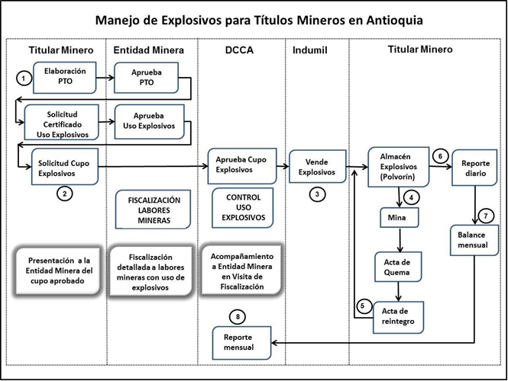
FLUJOGRAMA DE EXPLOSIVOS

Slide 17
INFORMACIÓN DE SOLICITUDES DE EXPLOSIVOS
Durante el segundo semestre del año 2017 se realizaron 126 solicitudes de certificados de explosivos. De las 126 solicitudes realizadas, se atendieron 124 y 2 de ellas se encuentran pendientes porque las solicitudes fueron realizadas después de las fechas establecidas e incluidas en la programación de visitas de la Secretaría de Minas. De estas 126 solicitudes, hubo 6 en las que también se solicitó explosivos para 2017.
En total se realizaron 110 visitas para el seguimiento y control al uso de explosivos, otras 2 fueron programadas pero no fue posible acceder al área por problemas de orden público, 2 se encuentran pendientes de realizar (las 2 solicitudes que allegaron la solicitud en el mes de diciembre), 1 visita no se realizó porque con la evaluación documental se verificó que no se cumplía con los requisitos para la expedición de certificado de explosivos, 6 solicitudes fueron atendidas sólo con una visita (solicitaron para 2017 y 2018) y 5 títulos no fue necesario visitarlos porque tenían visita de fiscalización reciente.
En el momento se están enviando oficios de explosivos requiriendo información relacionada con: cronograma mes a mes de voladuras a realizar durante el año 2018

Slide 18
INFORMACIÓN DE SOLICITUDES DE EXPLOSIVOS
NÚMERO DE SOLICITUDES RECIBIDAS SEGUNDO SEMESTRE | 126
NÚMERO DE SOLICITUDES ATENDIDAS | 124
SOLICITUDES ATENDIDAS CON UNA VISITA (PORQUE SOLICITARON EXPLOSIVOS PARA 2017 Y 2018) | 6
VISITAS REALIZADAS | 110
VISITAS QUE NO SE REALIZARON POR PROBLEMAS DE ORDEN PÚBLICO | 2
VISITAS QUE FALTAN POR REALIZAR | 2
VISITAS NO REALIZADAS PORQUE NO SE CUMPLÍA CON REQUISITOS PARA EXPEDIR CERTIFICADO | 1
VISITAS QUE NO SE REALIZARON PORQUE LOS TÍTULOS TENÍAN VISITA DE FISCALIZACIÓN RECIENTE | 5
CERTIFICADOS DE EXPLOSIVOS QUE SE HAN EXPEDIDO | 102 Los Títulos 4411, 4412, 4413 y 4410 se atendieron con un certificado. El título 5671 se atendió con certificado del título 4556. Los Títulos 1498 y 7175 se atendieron con certificado del título ILD-14271
CERTIFICADOS DE EXPLOSIVOS QUE NO SE ENTREGARÁN | 18 (13 de contratos de operación porque no cumplían requisitos, 2 títulos que no cumplía con requisitos, 1 por problemas de orden público, 2 pendientes)
Nota: Antes de la implementación del Procedimiento, se expidieron 6 certificados

Slide 19
CAMPAÑA “PRODUCE LEGAL VENDE CON TRANQUILIDAD”
El día 28 de agosto del presente año con el propósito de “Mejorar la productividad y la competitividad del sector minero del Departamento con responsabilidad ambiental y social” definido en el Plan de Desarrollo “Antioquia Piensa en Grande”, el gobierno departamental a través de la Secretaría de Minas realizó el lanzamiento de la campaña “Produce Legal, vende con tranquilidad”. La campaña buscaba Incentivar y fomentar las buenas prácticas mineras en Antioquia, fue una campaña dirigida a productores y comercializadores de materiales de construcción, con el objetivo de generar conciencia sobre las mejores prácticas en temas de calidad y aspectos legales.
El enfoque principal es mitigar los impactos que ha generado la competencia desleal; la evasión de impuestos, la falta de transparencia en la calidad de los materiales, y el incumplimiento de normatividad ambiental, minera y salud ocupacional.

Slide 20
CAMPAÑA “PRODUCE LEGAL VENDE CON TRANQUILIDAD”
El cumplimiento de las obligaciones económicas: el pago de canon superficiario en las etapas de exploración y construcción y montaje y el pago de regalías de los materiales de construcción (arenas y gravas) en etapa de explotación.
La licencia ambiental: todo proyecto minero debe cumplir con los requisitos exigidos por la autoridad ambiental.
Facturar los productos extraídos y las cantidades vendidas: así se controla la evasión del impuesto al valor agregado y se evita sanciones y multas.
Acatar la normatividad en materia de salud ocupacional y seguridad industrial y minera.
Cumplir con el Decreto 035 de 1994, la Ley 685 de 2001, el Decreto 2222 de 1993 y 18886 del 2015.
Realizar el transporte del material extraído con seguridad y trasparencia: evitar el sobrepeso en los vehículos, con el fin de no deteriorar la infraestructura vial.
Contar con el Registro Único de Comercializadores – RUCOM: debidamente registrado y actualizado para poder realizar la comercialización de los materiales de construcción, con tranquilidad.
Con el lanzamiento de dicha campaña se firmó un acuerdo de voluntades para el intercambio de información. Las entidades firmantes fueron: Agencia Nacional de Minería, Área Metropolitana del Valle de Aburrá, CORANTIOQUIA, CORPOURABÁ, CORNARE, Dirección de Impuestos y Aduanas- DIAN y la Asociación Colombiana de Productores de Agregados Pétreos de Colombia –ASOGRAVAS.

Slide 21
TITULACIÓN MINERA

Slide 22
TRÁMITES EN EL DEPARTAMENTO
MODALIDAD | CANTIDAD
Propuestas en trámite | 1828
Solicitudes de legalización | 350
Autorizaciones temporales en trámite | 27
Solicitudes de licencia de exploración | 12
Solicitudes de licencia de explotación | 8
Solicitudes de subcontratos en trámite | 93
TOTAL | 2318

Slide 23
PROPUESTAS DE CONTRATO DE CONCESIÓN MINERA
El 29 de marzo de 2017, la Agencia Nacional de Minería emite la Resolución 143 de 2017, la cual incorpora la idoneidad ambiental y laboral, conforme a lo establecido por la Sentencia C389 de 2016, por lo que se debió requerir la totalidad de la propuestas presentadas hasta la fecha para que se ajustaran a dicha norma así estuvieran inmersas en causales de rechazo.
Lo cual cambió el panorama de las propuestas, teníamos a marzo de 2017 quinientas sesenta y seis (566) propuestas con condiciones de contratación, pasando a tener a 26 de diciembre del año en curso ciento veintiocho (128) propuestas con condiciones de contratación

Slide 24
PROPUESTAS DE CONTRATO DE CONCESIÓN MINERA
ACTOS ADMINISTRATIVOS

Slide 25
PLAN DE AUTORIZACIONES TEMPORALES
 | Actividad | Observación | Resultado
1 | Recolección de información primaria | Se debe solicitar a la ANM shape de los trámites y títulos vigentes | Obtención de 2 shape, uno con los títulos vigentes y otro los trámites (propuestas de contrato, solicitud de formalización y autorizaciones temporales
2 | Organización de la información | Elaboración e impresión de los planos, los cuales contendrán: títulos, propuestas, áreas estratégicas mineras, áreas excluibles de minería | Plano de cada municipio
3 | Capacitación Subregiones | El orden de las capacitaciones es el siguiente: Occidente, Urabá, Suroeste, Oriente, Magdalena Medio, Nordeste, Norte, Bajo Cauce y Valle de Aburrá | Se entrego a cada Alcalde el plano de su municipio, evento que se llevó a cabo el día
4 | Enlaces | Se definirá un enlace por subregión, entre los ingenieros de la Dirección de Titulación Minera para la atención y revisión de información de manera previa a la radicación de la Autorización Temporal | Tenemos como enlace en la Secretaría de Minas a la Ingeniera Katherine Hernández

Slide 26
AUTORIZACIONES TEMPORALES
En la vigencia 2017 se han otorgado treinta y uno (31) Autorizaciones Temporales, veinticinco (25) de ellas presentadas en el año 2017.
Quince (15) autorizaciones temporales otorgadas a seis (6) municipios (Cáceres, Jardín, Liborina, San Andrés de Cuerquia, Sonsón y Tarazá) y diez y seis (16) a ocho (8) consorcios para la construcción de vías de la prosperidad.
AÑO | NÚMERO
2016 | 7
2017 | 31

Slide 27
PROTOCOLO DE OTORGAMIENTO TÍTULO MINERO
SENTENCIA C/389 DE 2016
Evaluación
Técnica,
Laboral
Ambiental
Concertación con Alcalde Municipal
Se prioriza el Municipio
Evaluación Económica
Evaluación Jurídica
Acto trámite Audiencia
Reglas de la audiencia
Fijación de fecha
Reunión previa con los solicitantes
Tiempo 30 días
Entidad aporta información
No Rechazo (Fin del trámite)
Si Solicitud de Información – Otras entidades
Inscripciones de participación
Tiempo hasta un (1) días antes
Audiencia
Autoridades y Proponentes
Comunidad inscrita
Acta de Audiencia
Diez (10) días
Artículo 279 CM
FIRMA Y ENTREGA CONTRATO DE CONCESIÓN MINERA

Slide 28
CONCERTACIONES
TARAZÁ
4 de mayo de 2017
AMALFI
7 de junio de 2017
REMEDIOS
PUERTO BERRIO
15 de junio de 2017
FRONTINO
4 de julio de 2017
MUTATÁ
28 de junio de 2017
ANDES
5 de julio de 2017
CÁCERES
30 de junio de 2017
YOLOMBÓ
5 de julio de 2017
ZARAGOZA
13 de julio de 2017
7 de junio de 2017
YALÍ
OLAYA
24 de julio de 2017
VALDIVIA
EL SANTUARIO
CAUCASIA
EL CARMEN DE VIBORAL
ANORÍ
BURITICÁ
AMAGÁ
EL BAGRE
SAN VICENTE
SANTO DOMINGO
MACEO
28 de julio de 2017
2 de agosto de 2017
9 de agosto de 2017
10 de agosto de 2017
15 de agosto de 2017
22 de agosto de 2017
6 de septiembre de 2017
ARBOLETES
29 de agosto de 2017
27 de septiembre de 2017
27 de septiembre de 2017
1 de noviembre de 2017
21 de diciembre de 2017
14 de julio de 2017
SEGOVIA
13 de julio de 2017

Slide 29
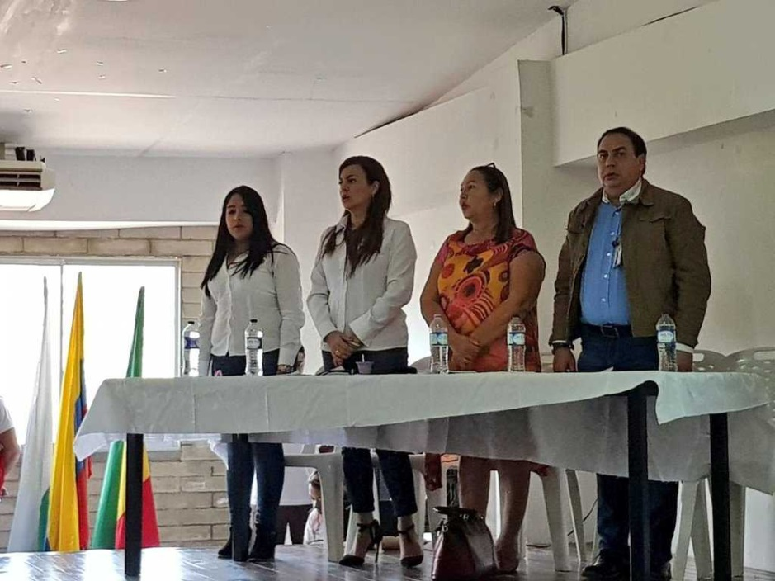
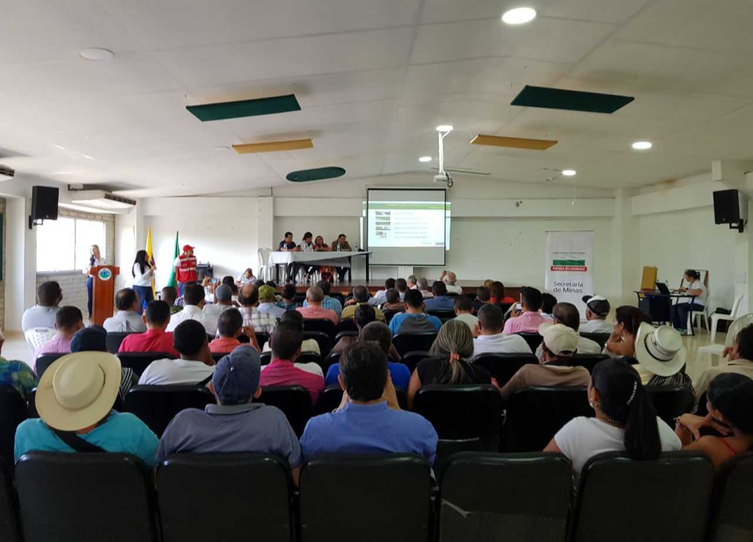
AUDIENCIA PÚBLICA
El 20 de diciembre de 2017 se llevó a cabo la primera audiencia pública, en el municipio de Tarazá, con una masiva asistencia por parte de la comunidad.
Se presentaron ocho (8) propuestas de contrato de concesión minera
En la audiencia intervinieron seis (6) personas del público.

Slide 30
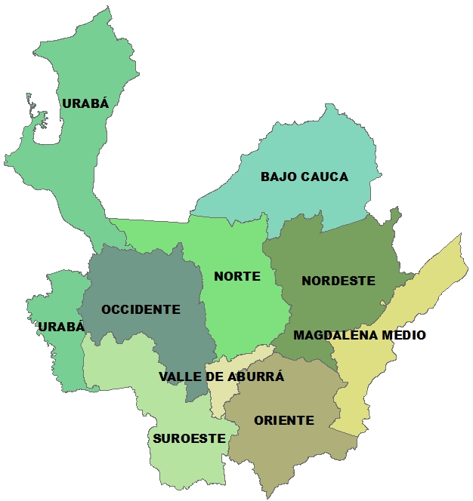
SUBCONTRATOS DE FORMALIZACIÓN MINERA
FORMALIZACIÓN MINERA EN EL DEPARTAMENTO
ESTADO | CANTIDAD | BENEFICIARIOS DIRECTOS
INSCRITOS | 20 | 436
EN PROCESO DE INSCRIPCIÓN | 9 | 106
APROBADOS | 1 | 7
AUTORIZADOS | 21 | 366
EN TRÁMITE | 41 | 300*
TOTAL | 92 | 1215
* Se confirma el valor en la visita de viabilidad.

Slide 31
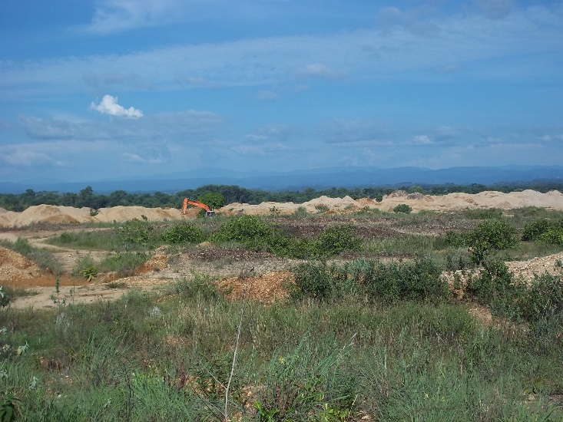
CESIÓN DE ÁREAS PARA LA FORMALIZACIÓN MINERA
FORMALIZACIÓN MINERA EN EL DEPARTAMENTO
Mediante Escritura pública No. 2928 del 19 de noviembre de 2015, la Sociedad MINEROS S.A. titular del Reconocimiento de Propiedad Privada RPP57, cedió parte de su área, que correspondió a 122,45525 hectáreas, a favor de la Sociedad EMIJOM S.A.S., sociedad conformada por un grupo de mineros tradicionales, con la cual se logra la legalidad de 7 unidades productivas mineras que se encuentran ubicadas en el municipio de Zaragoza.
Esta cesión corresponde a la primera cesión realizada en el país dentro de un Registro de Propiedad Privada- RPP, siendo esta un gran ejemplo de formalización de mineros tradicionales.

Slide 32
MESAS DE TRABAJO PARA LA FORMALIZACIÓN MINERA
SUBREGIÓN NORDESTE
ESCENARIOS DE MEDIACIÓN
ESCENARIO | MUNICIPIOS INTERVENIDOS | TITULAR MINERO | U. M | BENEFICIARIOS APROX.
Mesa Gramalote* | SAN ROQUE - YOLOMBÓ - YALÍ | ANGLOGOLD ASHANTI COLOMBIA S.A. | 209 | 600
 |  | GRAMALOTE COLOMBIA LIMITED
Mesa La Floresta** | YOLOMBÓ - YALÍ La Floresta | MARQUESA GOLD S.A.S. | 19 | 80
Mesa Remedios*** | REMEDIOS | EATON GOLD SAS | 9 | 36
Mesa Remedios/ Segovia**** | REMEDIOS SEGOVIA | GRAN COLOMBIA GOLD | POR DEFINIR | POR DEFINIR
*En el proceso de formalización que se viene adelantando con los mineros tradicionales de la región, se ha avanzado en las visitas técnicas a 5 UPM que permitirán definir el instrumento para regularizar su actividad y continúa la mediación con las demás unidades mineras.
**En el marco de los acuerdos logrados en esta mesa, el titular radicó 2 solicitudes de subcontrato de formalización que se encuentran 1 en trámite y 1 desistido.
***Producto de esta Mesa se radicaron 6 solicitudes de Autorización de Subcontrato de formalización en trámite, de las cuales 4 se encuentran inscritas en el RMN y las 2 restantes se encuentran desistidas.
****Mesa Minera de Soluciones para los municipios de Remedios y Segovia- creada mediante Decreto 201607005305 del 28/09/2016 expedido por el señor Gobernador de Antioquia.

Slide 33
MESAS DE TRABAJO PARA LA FORMALIZACIÓN MINERA
SUBREGIÓN NORTE
ESCENARIOS DE MEDIACIÓN
ESCENARIO | MUNICIPIO INTERVENIDOS | TITULAR MINERO | UM | BENEFICIARIOS APROX
Mesa La Montera* | DON MATÍAS | NUGGET S.A.S. | 9 | 480
 |  | HERNÁN GARCÍA RESTREPO
 |  | JORGE LUIS OCAMPO
 |  | RAFAEL ANTONIO DÍAZ PÉREZ
 |  | JHON FREDY QUINTERO
Mesa Cedeño** | YARUMAL | SUMINISTROS DE COLOMBIA S.A. | POR DEFINIR | POR DEFINIR
*En desarrollo de este escenario de mediación se han inscrito en el Registro Minero Nacional 9 subcontratos de formalización de minería de oro aluvial y de veta.
**En esta mesa se están iniciando los acercamientos con el titular minero quien manifiesta voluntad de regularizar la actividad de algunos explotadores de talco a través de una cesión de áreas. La Secretaría de Minas visitará el área y caracterizará la actividad de estos pequeños mineros.

Slide 34
MESAS DE TRABAJO PARA LA FORMALIZACIÓN MINERA
SUBREGIÓN OCCIDENTE
ESCENARIOS DE MEDIACIÓN
ESCENARIO | MUNICIPIO INTERVENIDOS | TITULAR MINERO | UM | PERSONAS BENEFICIARIAS APROX
Mesa Anzá* | ANZÁ | ANGLOGOLD ASHANTI COLOMBIA S.A. | 90 | 320
 |  | EXPLORACIONES NORTHERM COLOMBIA S.A.S.
 |  | MINERA ANZÁ
 |  | ARNULFO MUÑOZ CHAVARRIAGA
Mesa Buriticá** | BURITICÁ | CONTINENTAL GOLD LIMITED | 4 | 350
Mesa Giraldo | GIRALDO | MAJAYURA SOM | 18 | 72
*Dentro de los acuerdos establecidos, la Secretaría de Minas, en articulación con el grupo de Salvamento Minero de la Agencia Nacional de Minería, realizó visitas de seguridad a 27 UPM y definió viabilidad para adelantar explotaciones mineras. Así mismo, Corantioquia visitó estas UPM definiendo la viabilidad ambiental.
** Actualmente se cuenta con 6 subcontratos de formalización minera inscritos en el RMN y uno autorizado.

Slide 35
MESAS DE TRABAJO PARA LA FORMALIZACIÓN MINERA
SUBREGIÓN BAJO CAUCA
ESCENARIOS DE MEDIACIÓN
ESCENARIO | MUNICIPIO | TITULAR MINERO | UM | PERSONAS BENEFICIARIAS APROX
 | INTERVENIDOS
BAJO CAUCA | ZARAGOZA | MINERALES OTU SAS | 16 | 240
 |  | ESCORPION SOM | 1 | 20
 | CÁCERES | PALERMO MED S.A.S* | 1 | 20
 | CÁCERES | MIDRAE GOLD SAS** | 2 | 40
 | ZARAGOZA | MINAS LA CANDELARIA SAS | 6 | 120
*Con el titular Palermo Med S.A.S se tiene autorizado un subcontrato de formalización minera
**En desarrollo de esta mesa de trabajo se han autorizado 4 subcontratos de formalización minera con el titular MIDRAE GOLD S.A.S. y actualmente se tiene 1 en evaluación técnica.
**Mediante Resolución No. 2016060072490 del 09/08/2016, se ordena la inscripción de la cesión realizada, actualmente en proceso de inscripción en el Registro Minero Nacional.

Slide 36
ACOMPAÑAMIENTO DE JORNADAS DE LA DIAN PARA EXPEDICIÓN DE RUT
Segovia - Remedios
26 y 27 de Octubre de 2017
Se atendieron 971 personas
Caucasia
2 y 3 de noviembre de 2017
Se atendieron 800 personas
Se atendieron 477 personas
Amalfi
13 y 14 de diciembre de 2017
Se atendieron 188 personal
Nechí
18 y 19 de diciembre de 2017
Se atendieron 450 personas
Briceño
20 y 21 de diciembre de 2017

Slide 37
FOMENTO Y DESARROLLO MINERO

Slide 38
MEJORAR LA PRODUCTIVIDAD Y LA COMPETITIVIDAD DEL SECTOR MINERO DEL DEPARTAMENTO CON RESPONSABILIDAD AMBIENTAL Y SOCIAL
PRODUCTOS
Minas amparadas con título minero
Monitoreo y seguimiento de la actividad minera en el Departamento de Antioquia
Unidades mineras con mejoramiento a la productividad y la competitividad de la minería del Departamento

Slide 39
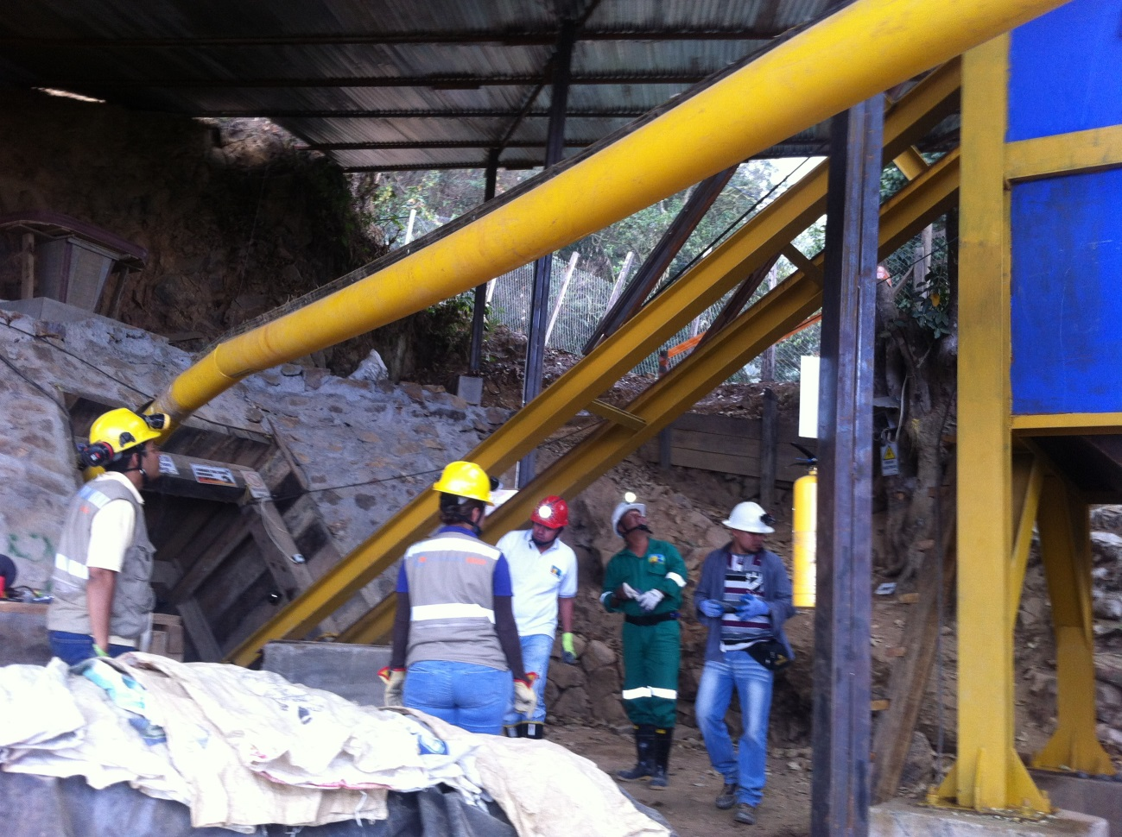
MINAS AMPARADAS CON TÍTULO MINERO
REGULARIZACIÓN MINERA
Valor del contrato: $ 799.302.674
Productos:
Se busca establecer procesos de mediación entre titulares y mineros sin título que realizan actividades en áreas concesionadas para regularizar hasta 50 UPM a través de la identificación de elementos de negociación.
Ejecución: 92%, en liquidación.
Asistencia Técnica

Slide 40
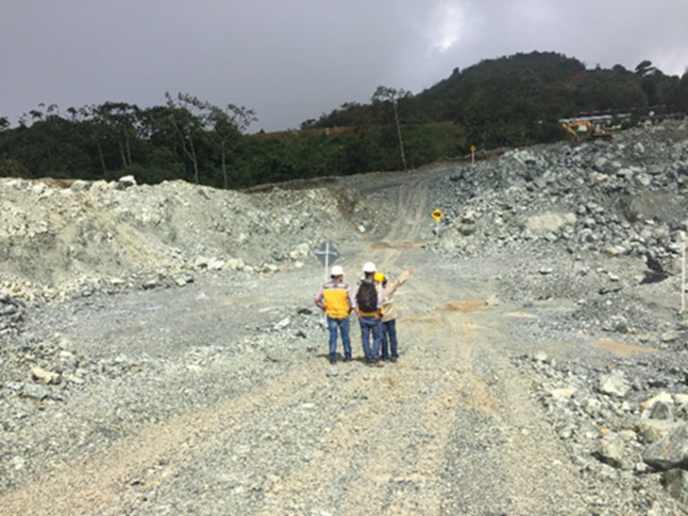
UNIDADES MINERAS CON MEJORAMIENTO A LA PRODUCTIVIDAD Y LA COMPETITIVIDAD DE LA MINERÍA
ASESORÍA Y ASISTENCIA TÉCNICA
Valor del Convenio: $2.100.000.000
Minminas: $1.400.000.000
Departamento: $600.000.000
Unal: $100.000.000 (En especie)
Productos:
Apoyo al desarrollo de la pequeña minería a través del fortalecimiento de 200 unidades mineras en aspectos técnicos, jurídicos, administrativos, sociales y ambientales.
Ejecución: 50% ejecución física; recursos del departamento ejecutados al 100%.
Prorrogado hasta el 29 de diciembre de 2017; en trámite prórroga y adición de recursos por parte del Minminas y la UNAL.
Profesionales en trabajo de campo
SUBREGIÓN | No DE UPMS INTERVENIDAS | CONTRATO DE OPERACIÓN
Bajo Cauca | 4
Norte | 6
Magdalena Medio | 4
Nordeste | 12 | 20
Occidente | 5
Oriente | 4
Suroeste | 18
Urabá | 5
Valle de Aburrá | 7
TOTAL | 65 | 20

Slide 41
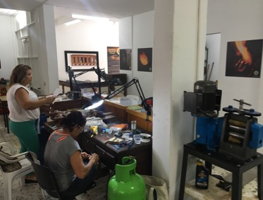
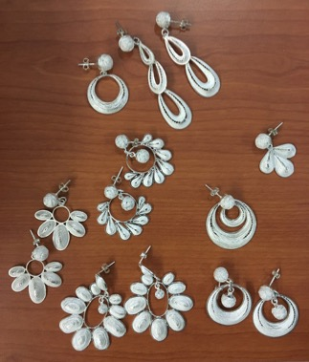
UNIDADES MINERAS CON MEJORAMIENTO A LA PRODUCTIVIDAD Y LA COMPETITIVIDAD DE LA MINERÍA
FORTALECIMIENTO A LOS JOYEROS Y ARTESANOS DE ANTIOQUIA
Valor del Convenio: $321.967.232
$100.000.000, aportados por la Secretaría.
Apoyo a las corporaciones joyeras de las subregiones del Nordeste, Bajo Cauca, Suroeste, Occidente y Urabá:
Santa fe de Antioquia (16)
Apartadó (3)
Cáceres (3)
Jardín (2)
Avance: 100%, en liquidación.
Talleres, diseños y joyas elaboradas en el marco del proyecto.

Slide 42
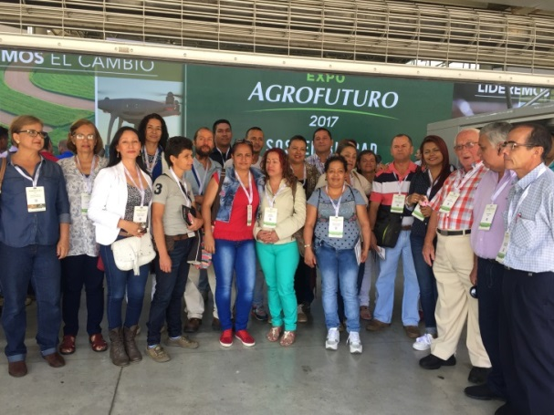
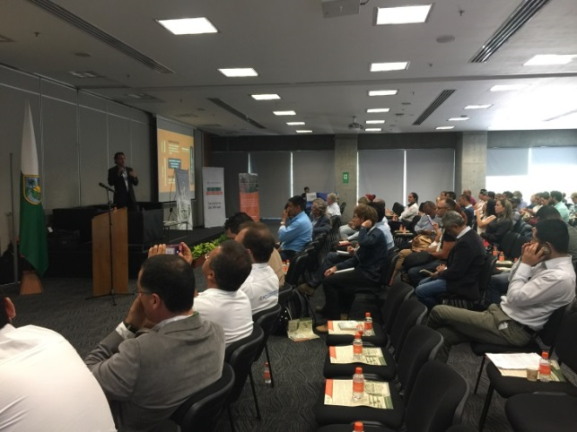
UNIDADES MINERAS CON MEJORAMIENTO A LA PRODUCTIVIDAD Y LA COMPETITIVIDAD DE LA MINERÍA
ENCADENAMIENTOS PRODUCTIVOS
Valor del Contrato: $170.000.000; $50.000.000 aportados por la Secretaría.
Productos:
Hasta 240 mineros, mineros en reconversión económica y productores agropecuarios en áreas de influencia de proyectos mineros o técnicos del sector con transferencia de conocimiento en el encadenamiento productivo del sector.
Avance: 100%, en liquidación.
Recorrido con mineros de en
reconversión económica
Foro “Minería y Agricultura: Casos de éxito de encadenamientos productivos”

Slide 43
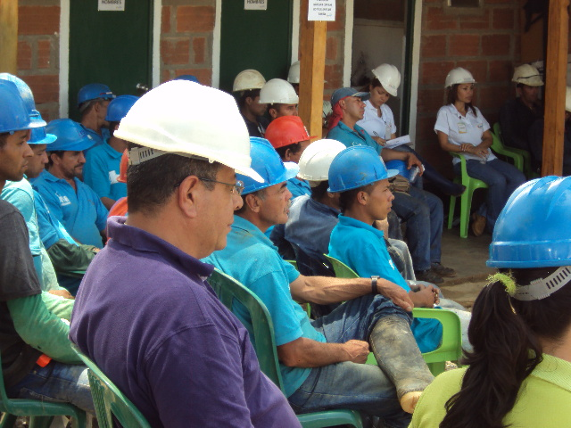
UNIDADES MINERAS CON MEJORAMIENTO A LA PRODUCTIVIDAD Y LA COMPETITIVIDAD DE LA MINERÍA
MEJORAMIENTO DE LAS CONDICIONES DE SEGURIDAD Y PRODUCTIVIDAD,
CUENCA DE LA SINIFANÁ
Valor del Contrato: $743.068.827
Secretaría de Minas: $689.068.827
SENA: $54.000.000
Los aportes son hechos en especie por cada entidad.
Resultados esperados:
Asistencia técnica orientada al fortalecimiento de 5 unidades mineras carboníferas en los municipios de Angelópolis, Amagá, Titiribí, Venecia y Fredonia
Ejecución física al 100%
Finaliza el 31/12/2017
Capacitación en mina

Slide 44
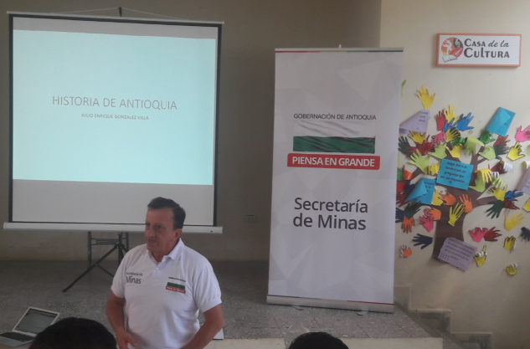
UNIDADES MINERAS CON MEJORAMIENTO A LA PRODUCTIVIDAD Y LA COMPETITIVIDAD DE LA MINERÍA
FORTALECIMIENTO EN COMPETENCIAS A SERVIDORES PÚBLICOS
Se tienen programados los siguientes seminarios:
Seminario en temas legales mineros y ambientales para Concejales y Personeros de la Subregión Suroeste.
Seminario en temas legales mineros y ambientales para las Fuerzas Militares y Policía en Antioquia.
Seminario en temas legales mineros y ambientales para para Concejales y Personeros de la Subregión Nordeste.
Seminario en temas legales mineros y ambientales para Concejales y Personeros de la Subregión Bajo
Cauca.
El 20 de septiembre se realizó el primer seminario en la subregión Occidente con una participación de 22 asistentes.
Se ejecutó al 100% de las actividades programadas para el 2017; vigente hasta el 31/12/2019.

Slide 45
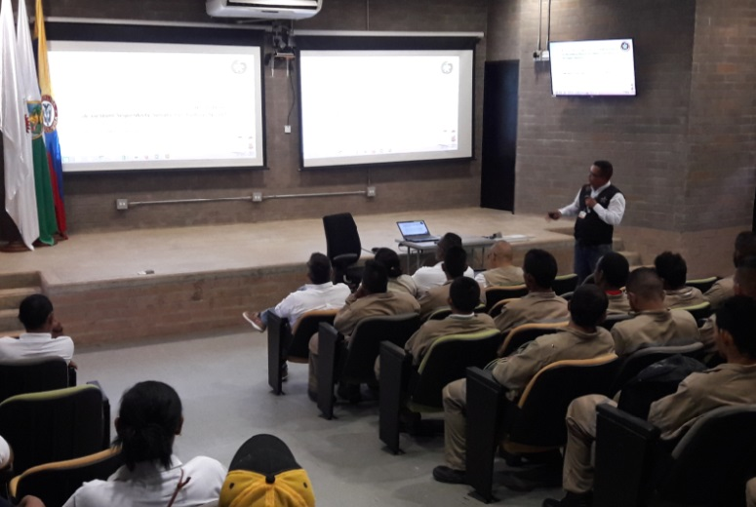
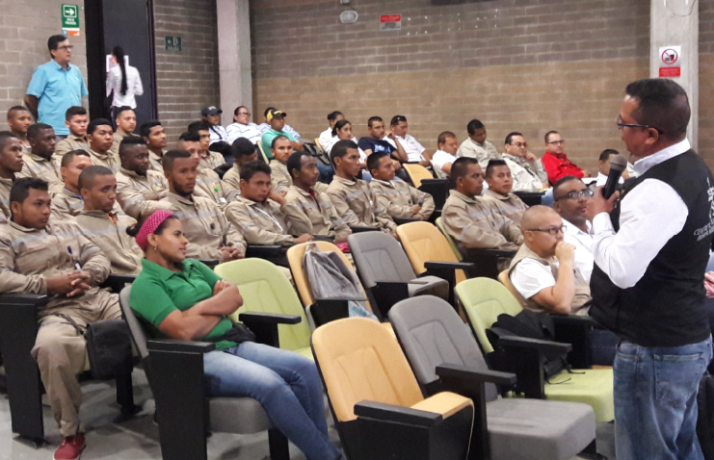
UNIDADES MINERAS CON MEJORAMIENTO A LA PRODUCTIVIDAD Y LA COMPETITIVIDAD DE LA MINERÍA
ASESORÍAS TÉCNICAS, EMPRESARIALES, LEGALES Y AMBIENTALES
Durante el año 2016 se asesoraron 959 personas en Aspectos técnicos, empresariales, legales y ambientales para el mejoramiento productivo del sector minero y durante el año 2017 se asesoraron 1.048 personas a la fecha.
Se ejecutó el 100% de las actividades programadas para el 2017; está vigente hasta el 31/12/2019.

Slide 46
MINERÍA EN ARMONÍA CON EL MEDIO AMBIENTE
PRODUCTOS
Acompañamiento a estrategias dirigidas a la recuperación de áreas deterioradas por la actividad minera realizadas.
Acompañamiento a estrategias dirigidas a plantas de beneficio y transformación para eliminación o reducción del consumo de mercurio realizadas
Acompañamiento a estrategias dirigidas a Unidades Productivas Mineras para seguimiento a la implementación del plan de cierre y abandono realizadas.

Slide 47
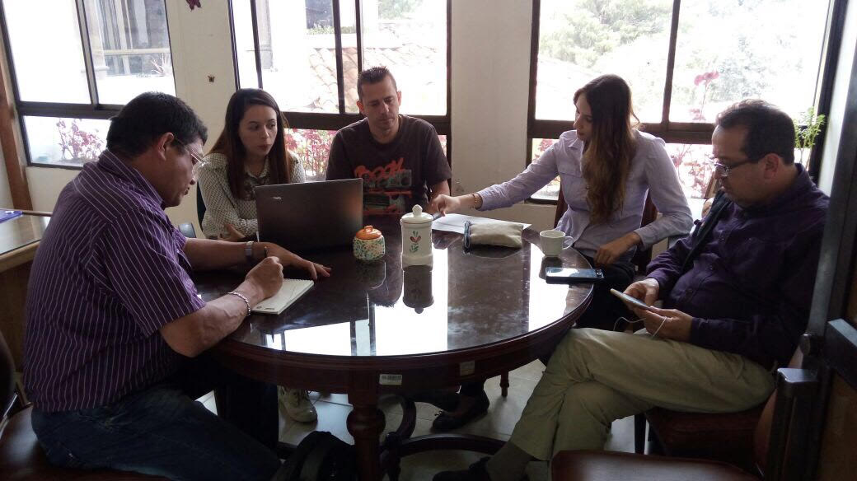
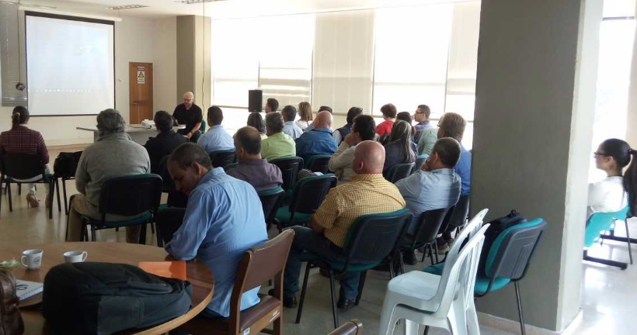
ACOMPAÑAMIENTO A ESTRATEGIAS DIRIGIDAS A LA RECUPERACIÓN DE ÁREAS DETERIORADAS POR LA ACTIVIDAD MINERA
Valor del Convenio: $365.449.446
Departamento: $250.000.000
Cornare: $115.449.446
Productos:
15 ha con establecimiento de procesos que promuevan la recuperación de áreas deterioradas por minería.
Hasta 300 mineros de subsistencia intervenidos
Implementación de prueba piloto de tratamientos biológicos para el mejoramiento de hasta 450 m3 de agua o lodos contaminados por mercurio.
Socialización del proyecto con la administración del municipio de Sonsón
Avance: 70% de ejecución física y 100% ejecución financiera de los recursos del departamento. Prorrogado hasta el 15/04/2018.

Slide 48
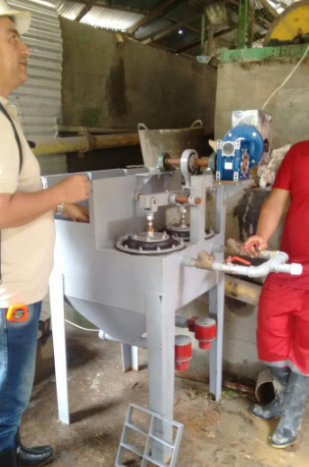
ACOMPAÑAMIENTO A ESTRATEGIAS DIRIGIDAS A PLANTAS DE BENEFICIO Y TRANSFORMACIÓN PARA ELIMINACIÓN O REDUCCIÓN DEL CONSUMO DE MERCURIO
ERRADIACIÓN DEL MERCURIO
Valor del Convenio: $1.930.230.000
Departamento: $1.690.230.000
SENA: $150.000.000
CPGMAE: $90.000.000
Productos:
14 UBBM intervenidas
400 Mineros capacitados
200 funcionarios capacitado.
Caracterización cadena productiva de oro en Segovia y Remedios.
Equipos y capacitación
Ejecución: 100%, en liquidación

Slide 49
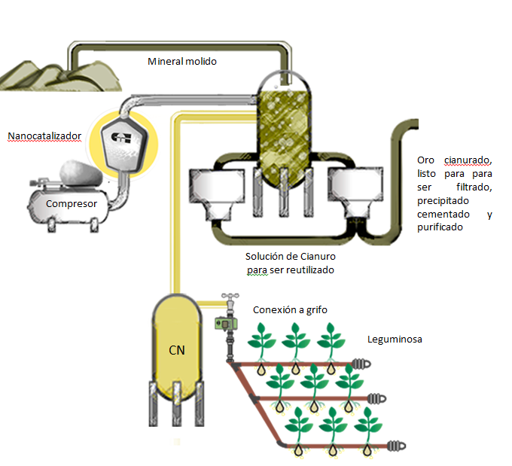
ACOMPAÑAMIENTO A ESTRATEGIAS DIRIGIDAS A PLANTAS DE BENEFICIO Y TRANSFORMACIÓN PARA ELIMINACIÓN O REDUCCIÓN DEL CONSUMO DE MERCURIO
NANOTECNOLOGÍA
Valor del Convenio: $445.695.600
Departamento: $300.000.000
Corpourabá: $152.573.9390
Productos:
Una planta de beneficio industrial adecuada con nanotecnología cero mercurio.
Reducción del consumo de cianuro en el proceso empleado en al menos en un 40%.
Eliminación de vertimientos de cianuro empleando biotecnología.
Incremento en la recuperación de oro en al menos un 30%.
Obtención de una planta con tecnología innovadora demostrativa.
Mínimo 100 mineros sensibilizados en mejores prácticas de uso de nuevas tecnologías para el beneficio minero de la producción aurífera.
Avance: 90%
Para enero está programada la entrega de la planta a la comunidad.

Slide 50
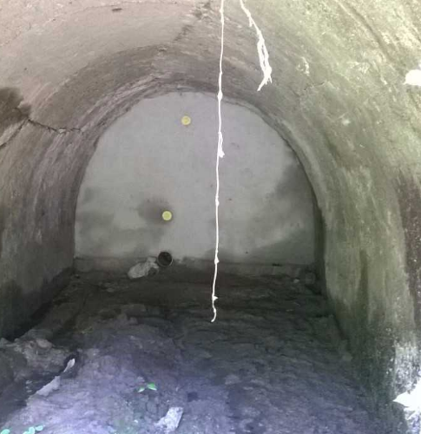
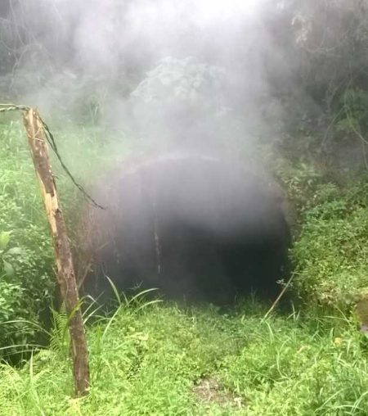
ACOMPAÑAMIENTO A ESTRATEGIAS DIRIGIDAS A UNIDADES PRODUCTIVAS MINERAS PARA SEGUIMIENTO A LA IMPLEMENTACIÓN DEL PLAN DE CIERRE Y ABANDONO
CIERRE DE MINAS
Valor del convenio: $1.378.889.060
Aportes Secretaría de Minas: $800.000.000
Objetivo: Cierre de explotaciones de minerales sin título o de situaciones de ocupación, perturbación o despojo dentro de un título minero, según priorizaciones hechas.
Avance: 75,6% de ejecución física de las actividades programas para el 2017.
Ejecución financiera (51,2%)
Vigente al 02/11/2018
Cierre técnico de mina de Carbón

Slide 51
LINEAMIENTOS PARA LA CREACIÓN DE ZONAS INDUSTRIALES MINERAS EN LOS MUNICIPIOS DE TRADICIÓN MINERA EN ANTIOQUIA
PRODUCTOS
Lineamientos para la creación de zonas industriales mineras formuladas
Lineamientos para la creación de zonas industriales mineras socializadas

Slide 52
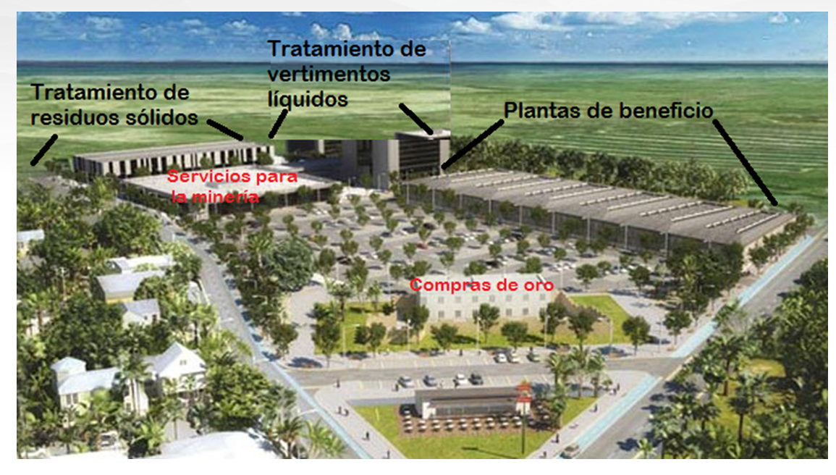
LINEAMIENTOS PARA LA CREACIÓN DE ZONAS INDUSTRIALES MINERAS - FORMULADOS
ZONAS INDUSTRIALES MINERAS - ZIMAS
Valor del convenio: $300.000.000
Asociado: Universidad de Antioquia
Resultados: Siete (7) lineamientos para la creación de Zonas Industriales Mineras formulado.
En ejecución, se está realizando en el marco del convenio de Fiscalización Minera.

Slide 53
Finalmente, se incluye el porcentaje de ejecución financiera de los demás contratos apoyados por la Dirección de Fomento y Desarrollo Minero

Slide 54
MUCHAS GRACIAS

